Slide 1
知识图谱综述
概述
构建
应用
存储
Notes:
本文介绍知识图谱，首先会讲一段知识图谱的综述作为开场，然后就知识图谱的构建，存储，还有应用进行具体说明。

Slide 2
目录
知识图谱概述
知识图谱的构建
知识图谱的存储
知识图谱的应用：以推荐系统为例
Notes:
知识图谱应用广泛，我会以推荐系统为例子，说明知识图谱在推荐系统中的应用。

Slide 3
知识图谱概述
Notes:
我们首先对知识图谱做一个简短的综述。

Slide 4
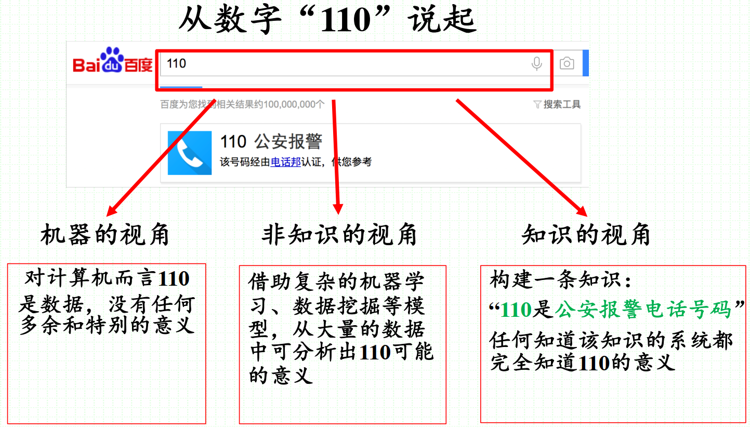

认知智能需要知识图谱
认知智能
难度与
价值
能理解会思考
感知智能
能听会说、能看会认
运算智能
能存会算
Notes:
计算机为什么需要知识？ 比如数字110，对机器来说，110就是一个字符串，与其他数字没有太大的差别。 当然可以借助关联分析，分析出110跟警察，抢劫等相关。但是关联分析比较复杂，需要借助数据挖掘等相关技术。 如果采用知识库，只需要构建一条知识，即110是报警电话。
人工智能分为三个层次，分别是运算智能，感知智能和认知智能。 运算智能是让机器能存会算；感知智能是让机器能听会说、能看会认；认知智能是解决机器能理解会思考的问题。
由于知识图谱的数据组织方式是计算机能理解的，认知智能需要知识图谱。

Slide 5
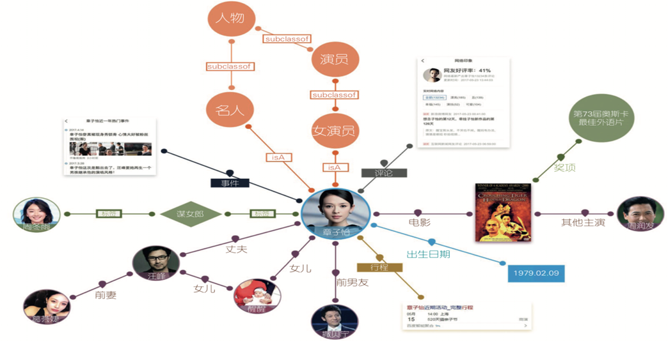
知识图谱示例：人物图谱
Notes:
知识图谱是一个大规模语义网，包含实体和关系，比如章子怡的丈夫是汪峰； 也包含实体和属性，比如章子怡的出生日期是1979年2月9日。 还包含实体和概念，比如章子怡是一个女演员； 还包含概念之间的关系，比如女演员是演员的子类。演员是人物的子类。

Slide 6
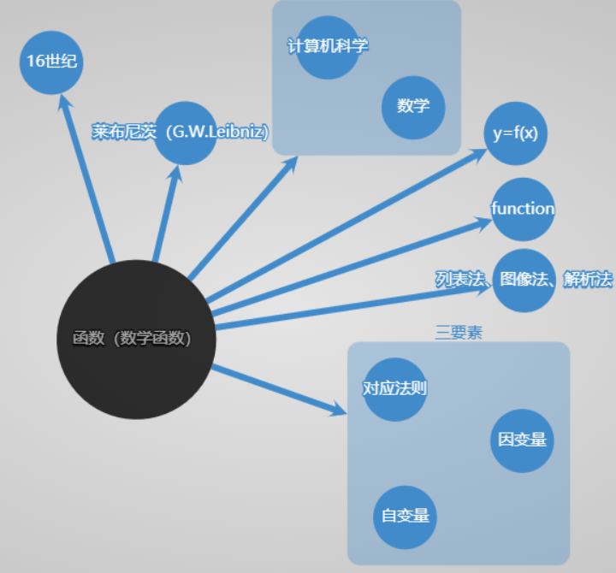


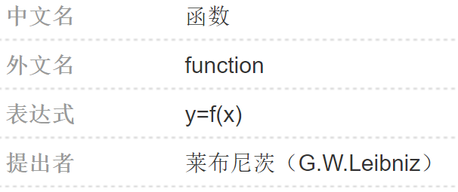
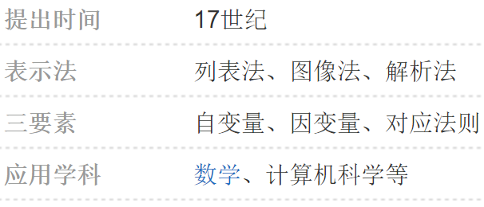
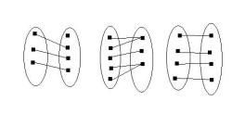
知识图谱示例：百科图谱
函数（数学术语）
(a) title
函数的近代定义是给定一个数集A，对A中的元素施加对应法则f，记作f（x），得到另一数集B。函数概念含有三个要素：定义域A、值域B和对应法则f。
(b) summary
(c) infobox
(e) images
词条标签：数学名词
(d) tags
Notes:
百科图谱一般由标题，摘要，信息框，标签，图片等部分组成。 可抽取信息框的内容构建知识图谱，并进行可视化展示。（可视化一般使用echarts工具包来实现） 其中，对于题目理解来讲，函数的提出者，提出时间这些属性不是我们所关心的。
表达式，表示法，三要素是我们关心的属性。
对于构建学科图谱来讲，函数的提出者和提出时间不需要放在知识图谱中，表达式，表示法，三要素这些属性需要放在知识图谱中。

Slide 7
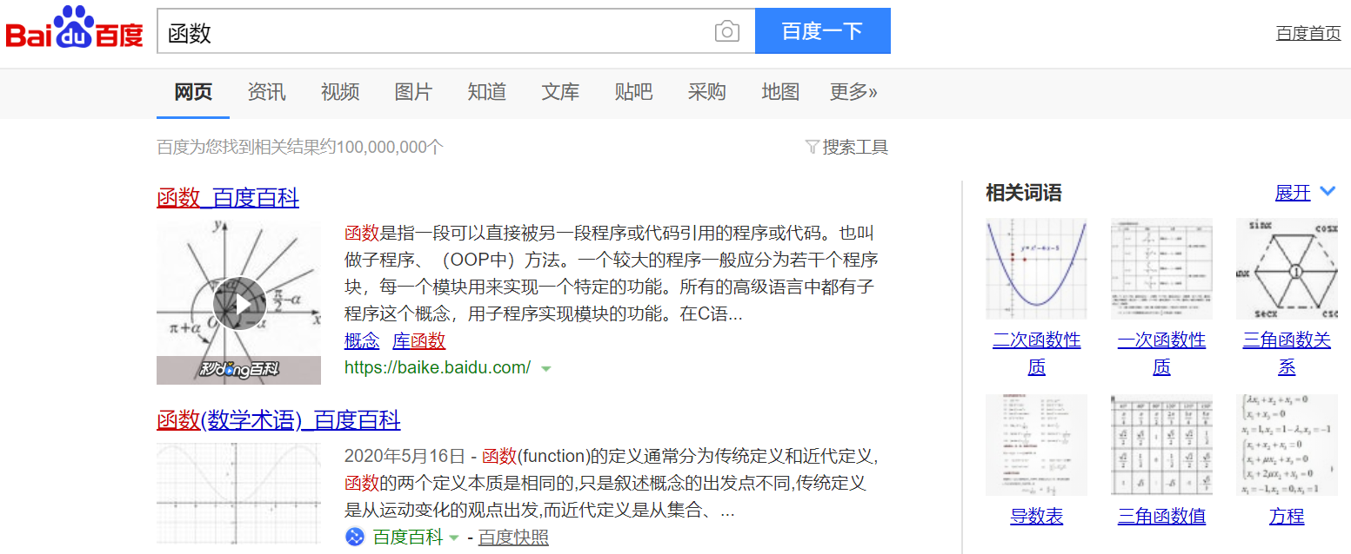
搜索与推荐：实体搜索
Notes:
知识图谱赋能搜索与推荐。比如搜索函数，得到的结果为计算机函数和数学函数两个实体；如果没有知识图谱，得到的结果将是包含函数的一篇篇文档，而不是函数对应的多个可能实体。
另外，右侧推荐了和函数相关的词汇。

Slide 8
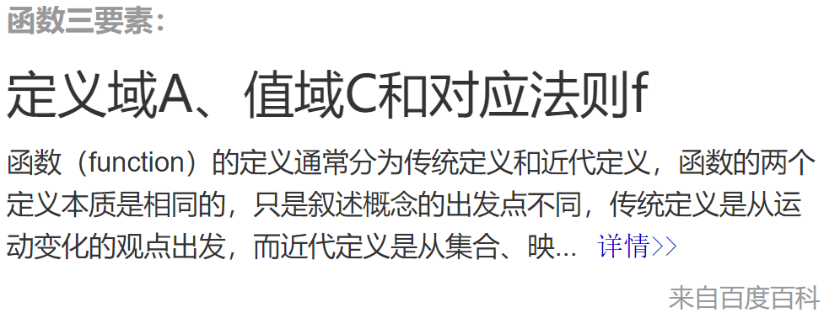
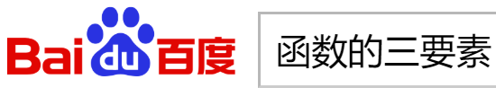
搜索与问答：单跳关系查询
Notes:
知识图谱使能搜索与问答。比如搜索函数的三要素，可以直接得到结果：定义域，值域，对应法则。

Slide 9
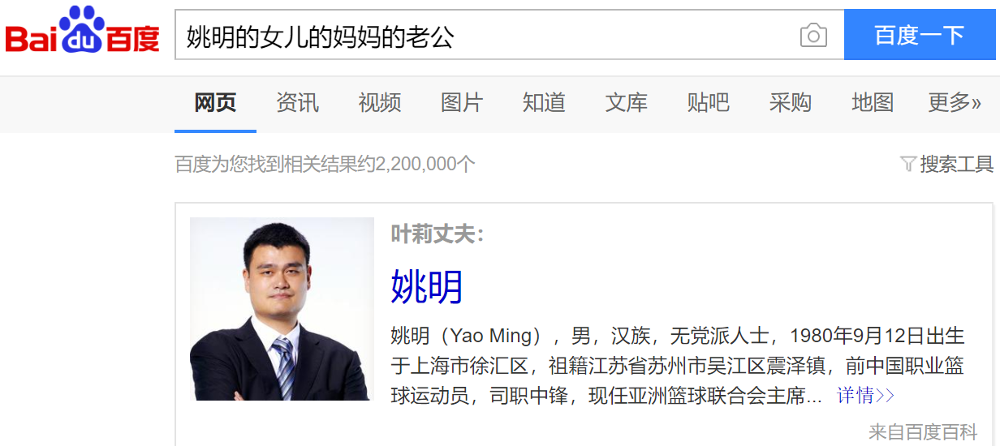
搜索与问答：多跳关系查询
Notes:
知识图谱使能多跳关系查询。比如搜索姚明的女儿的妈妈的老公可以得到结果是姚明。如果在Query理解上，不能理解这个查询中，姚明是实体，搜索引擎将给出一篇篇包含姚明，女儿，妈妈，老公等词汇的文档。如果不能理解女儿，妈妈，老公等关系，就不能得到正确答案。

Slide 10
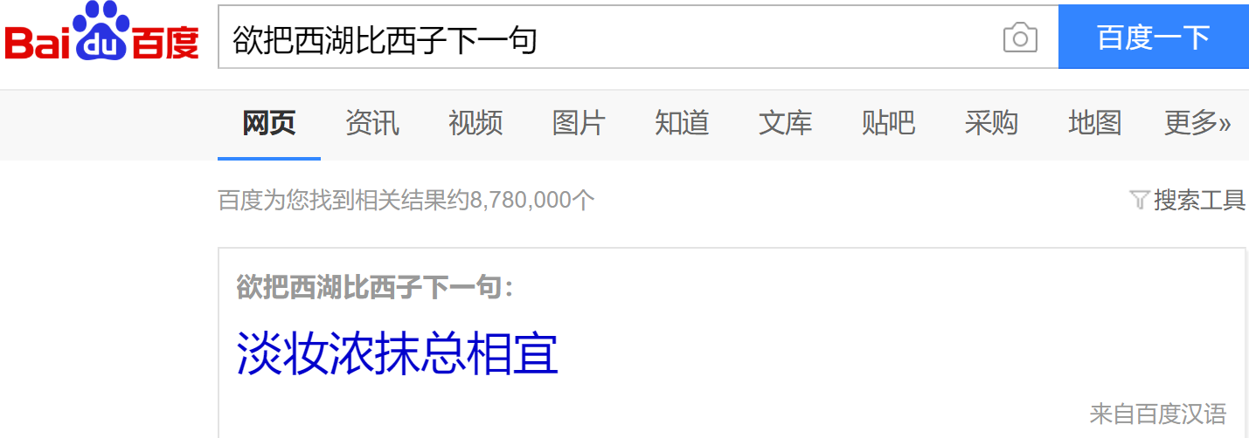
知识问答
Notes:
知识图谱使能知识问答。比如输入欲把西湖比西子下一句可以能到正确结果。

Slide 11
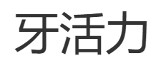

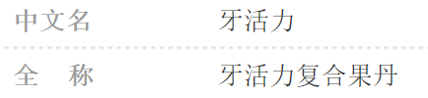
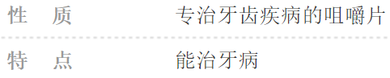
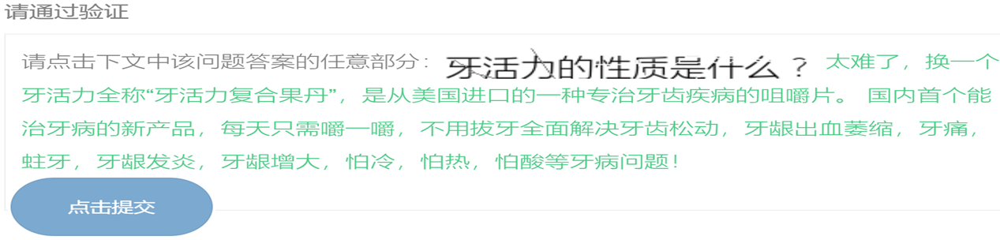
知识提问
知识问答一般是人向机器提问题，用于获取回答。
知识提问是机器向人提问题，用于验证对方是人还是机器。
牙活力全称“牙活力复合果丹”，是从美国进口的一种专治牙齿疾病的咀嚼片。 国内首个能治牙病的新产品，每天只需嚼一嚼，不用拔牙全面解决牙齿松动，牙龈出血萎缩，牙痛，蛀牙，牙龈发炎，牙龈增大，怕冷，怕热，怕酸等牙病问题！
Notes:
知识图谱使能知识提问。知识提问是机器向人进行提问，用来验证对方是人还是机器。比如机器问人，牙活力的性质是什么，并给出一段包含牙活力的介绍，用户需要点击正确答案，来通过验证。

Slide 12
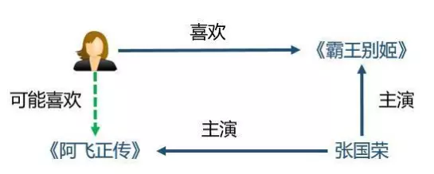
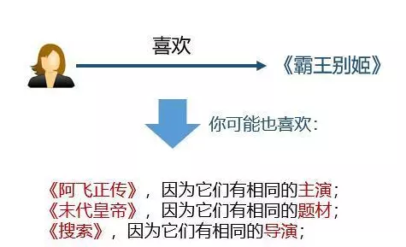
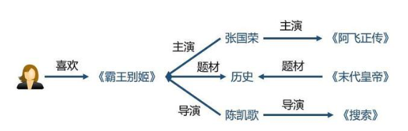
个性化推荐
KG提高推荐系统的精度
KG提高推荐系统的可解释性
KG提高推荐系统的多样性
Notes:
知识图谱使能个性化推荐。
知识图谱提高了推荐的精确性。知识图谱为物品引入了更多的语义关系，可以深层次地发现用户兴趣。
知识图谱提高了推荐的多样性。通过知识图谱中不同的关系拓展多样的相似实体，有利于推荐结果的发散。
知识图谱提高了推荐的可解释型。知识图谱可以连接用户的历史记录和推荐结果，从而提高用户对推荐结果的满意度和接受度，增强用户对推荐系统的信任。

Slide 13
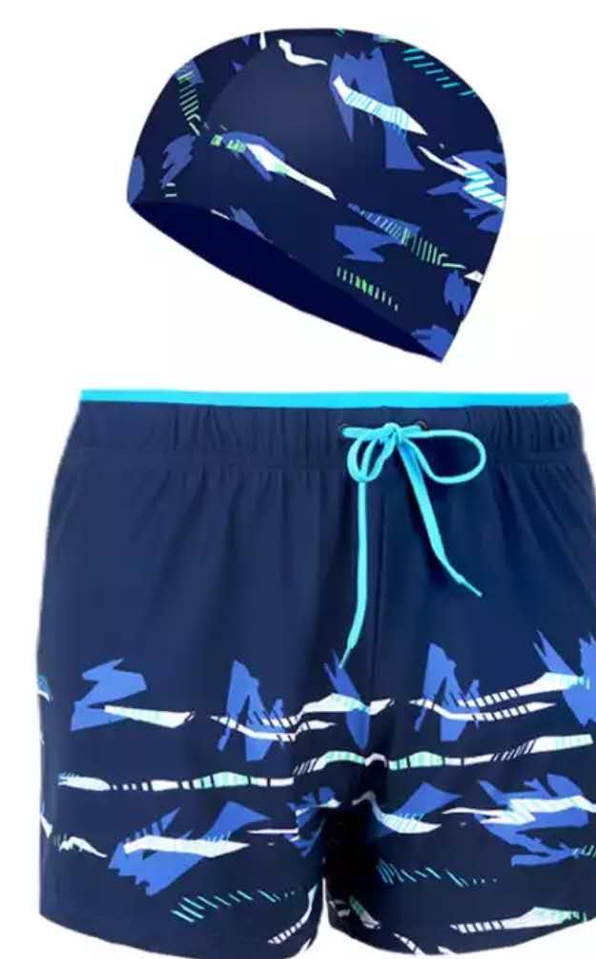
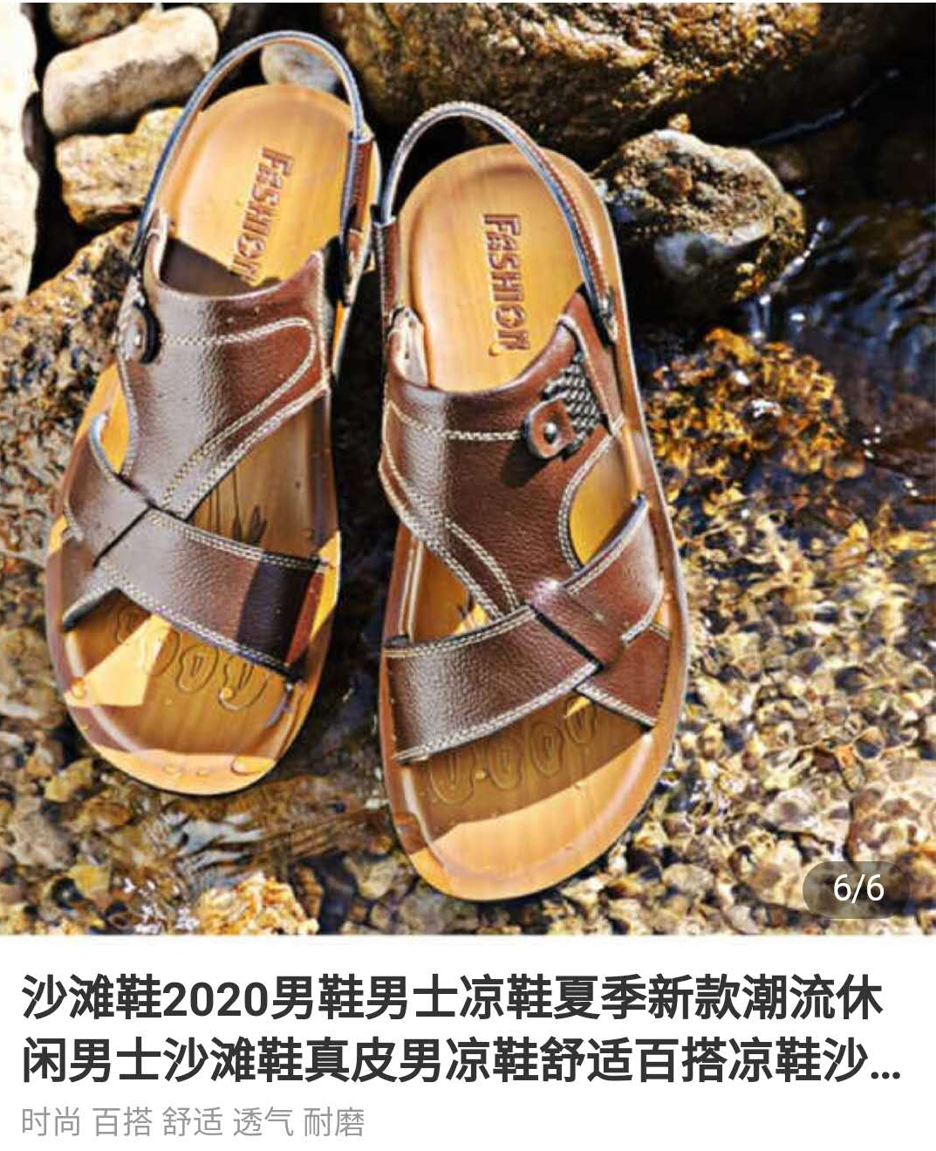
场景化推荐
沙滩鞋
游泳衣
海边度假场景推荐
Notes:
知识图谱使能场景化推荐，比如用户购买了沙滩鞋，可能用户是准备海边度假，根据这个场景，推荐游泳衣。

Slide 14
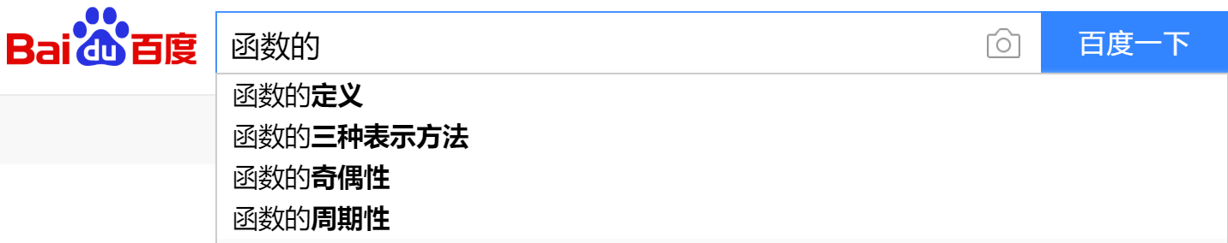
知识图谱使能Query补全
Notes:
知识图谱还可以使能Query补全，比如输入函数的，推荐的候选Queries为函数的定义，函数的三种表示方法等。

Slide 15
教育领域：知识依赖关系建模
prerequisite
线性回归
逻辑回归
神经网络
Pooling
求导
SGD
Adagrad
CNN
Convolution
Notes:
我们首先介绍知识图谱在教育领域的应用。知识图谱可以将知识之间的依赖关系进行建模，比如学会SGD算法需要掌握如何求导，学会Adagrad需要掌握SGD算法流程。

Slide 16
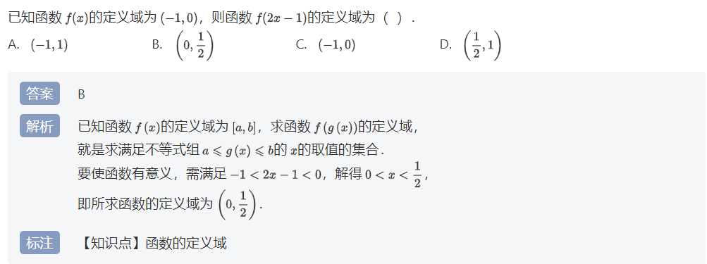
知识图谱强调实体而不是字符串
数学名词
数学公式
The world is not made of strings, but is made of things.
---- 辛格博士， from google.
Notes:
知识图谱强调世界是由实体而不是字符串组成的，比如题目中的函数，f(x), 定义域等在知识图谱中都是一个个实体，而不是字符串。

Slide 17
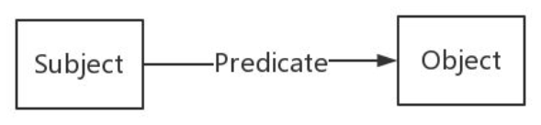
什么是知识图谱？
上海
地理位置
Is-A
知识图谱是一个大规模语义网
富含实体，概念等节点
和属性，关系，is-a等边
是许多个三元组（ SPO ）的集合
出生地
出生地
Is-A
人物
226cm
身高
姚明
配偶
国籍
叶莉
一个谓词的主语集合叫这个谓词的定义域(domain).
一个谓词的宾语集合叫这个谓词的值域(range).
中国
Notes:
那么什么是知识图谱呢？ 知识图谱是一个大规模语义网，由实体，概念等节点和属性，关系，类型等边构成。 是许多三元组的集合。每一个三元组是由主语（subject），谓语（predicate），宾语(object)构成。 比如中国，上海，姚明，叶莉等是实体。 比如地理位置，人物是概念。 比如姚明的身高226厘米，身高是属性。 比如姚明的配偶是叶莉，配偶是关系。

Slide 18
知识图谱三元组类型
关系
校长
实体
实体
复旦大学
许宁生
属性
成立时间
实体
属性值
复旦大学
1905年
Is-a
Is-a
实体
概念
复旦大学
985高校
Subclass-of
Subclass-of
子概念
父概念
985高校
学校
Notes:
知识图谱三元组基本类型有四种，分别是实体，关系，实体，比如复旦大学，校长，许宁生； 还有实体，属性，属性值，比如复旦大学，成立时间，1905年； 还是实体，is-a，概念，比如复旦大学, is-a，985高校； 还有子概念，subclass-of，父概念，比如985高校，subclass-of，学校；
不能把is-a和subclass-of进行混淆，就好像不能把集合的属于和包含进行混淆一样。

Slide 19
知识图谱的分层架构
在逻辑上，知识图谱分为两个层级
模式层（schema layer）
数据的模式，对数据层的提炼
数据层（data layer）：也叫实例层
存储具体的数据信息
类比数据库的表结构和表数据。
Notes:
知识图谱分为模式层和数据层。 模式层是数据的模式，是对数据层的提炼。 数据层是具体的数据。

Slide 20
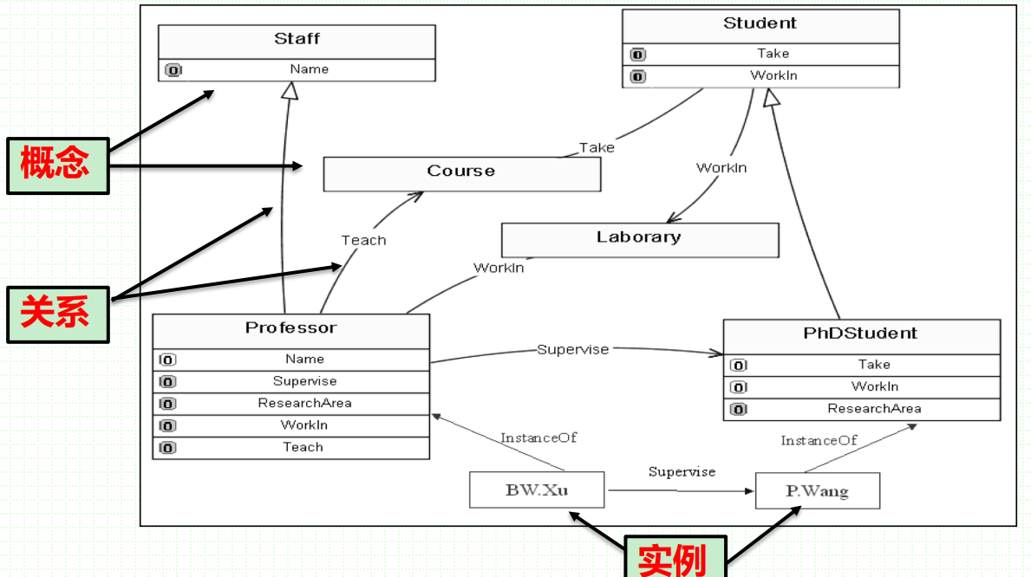
Notes:
模式层是知识图谱的数据模型，是对数据层的约束。 我们以教学图谱为例，可以有staff, professor, course, laborary, student, PhD student等概念，以及professor 和course之间的联系，professor teach course。 还有professor 和PhD student之间的联系 Professor supervise PhD student。 这些概念以及概念之间的关系，构成了知识图谱的模式层。 然后在模式层下添加实体，比如Professor Xu和PhD student Wang，以及实体之间的关系，比如Xu supervise Wang.

Slide 21
知识图谱的构建
知识图谱构建的分类
知识图谱的本体构建
自动化构建：实体识别，关系分类，实体消歧
Notes:
接下来，我们介绍知识图谱的构建。

Slide 22
结构化数据
众包构建
where
who
半结构化数据
自动化构建
知识图谱构建分类
非结构化数据
how
自上而下
自下而上
Notes:
知识图谱的构建，从数据来源来说，包括从结构化，半结构化和非结构化的海量数据中抽取知识，构建图谱。 按构建者分，可以分为众包构建和自动化构建。众包构建，就是利用许多人进行编辑，构建知识图谱，维基百科，百度百科都是众包构建的。 自动化构建，就是利用机器进行自动构建。 按构建方式分，可以分为自上而下的构建和自下而上的构建。

Slide 23
知识图谱的构建
自上向下的构建方式：先确定知识图谱的模式层，再将实体加入到知识库
自下向上的构建方式：先确定知识图谱的数据层，然后提取数据的模式。
行业知识图谱（也叫领域知识图谱）容易确定模式层，多采用自上向下的构建方式
通用知识图谱覆盖广，数据模式随数据增长不断演变，多采用自下而上的构建方式
知识图谱可以只有数据层，没有模式层。
Notes:
自上而下的构建先确定模式层，然后添加实体数据到知识库。 自下而上的构建先确定知识图谱的数据层，然后提取数据的模式。 行业知识图谱规模小，比如容易确定模式层，多采用自上而下的构建方式。 通用知识图谱规模大，数据模式随数据的增长而变化，多采用自下而上的构建方式。 知识图谱可以只有数据层，没有模式层。

Slide 24
领域本体构建（模式层构建）
大学师生员工
教工
学生
领域（ domain ）。一个本体描述的是一个领域，比如要描述的领域是「大学」。
术语（ term ） 。指给定领域中的重要概念（词汇表）。比如大学领域有「教职工」 、 「学生」 、 「课程」等等概念。
术语之间的关系。包括概念的层次结构（ taxonomy ） ，包括并列关系、上下位关系等。
比如教职工是在职教师和研究人员的上位概念（父类）
学生是本科生、研究生的父类；研究生是硕士、博士的父类等等。
词汇表外延的规则
属性和关系（例如：X教Y）
值约束（例如：只有教职工才能授课）
不相交描述（例如：教职工和其他员工不相交）
对象间逻辑关系的规定（例如：一个系至少要有10个教职工）
教职工
行政人员
技术支持人员
本科生
研究生
在职教师
研究人员
Notes:
知识图谱模式层构建，也叫本体(ontology)构建。需要先确定知识图谱的领域，比如大学领域。 然后列出领域内的术语，比如教职工，行政人员，技术支持人员，本科生，研究生等术语。 然后确定类和类之间的层级关系，比如教职工是在职教师和研究人员的父类。学生是本科生，研究生的父类。 然后定义术语外延的规则。比如概念的属性，概念之间的关系，属性或者关系的定义域（domain）和值域（range）等。
TODO: 考虑画图 1 >> 2 >> 3。
斯坦福大学医学院开发的七步法，用于领域本体构建。七步骤为：
确定领域本体的范畴；
复用现有的本体；
列出领域内的术语；
定义类和类的等级关系；
定义类的属性；
定义属性的限制；属性的限制包括：属性的基数，属性值的类型，以及属性的定义域和值域。
填充实例。

Slide 25
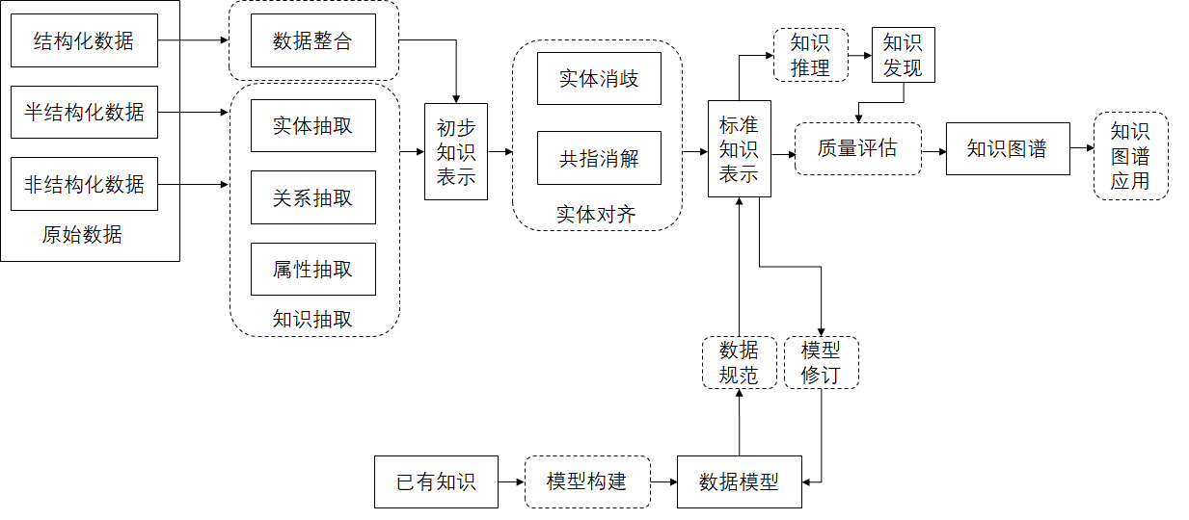
表示学习
知识存储
知识更新
数据库
维基百科
主动更新
周期更新
百度百科
垂直网站
……
数据来源
Notes:
知识图谱的构建分为众包构建和自动化构建。由于众包构建涉及技术较少。我们这里主要介绍自动化构建。 这是知识图谱自动化构建的流程。 首先从数据库，百科网站，垂直网站等数据来源获取结构化，半结构化，和非结构化数据。 对非结构化数据和半结构化数据进行实体抽取，关系抽取，属性抽取，并与结构化数据进行整合，形成初步的三元组知识。 然后通过实体消歧得到标准知识表示。 对标准知识构建本体，形成数据模型。 对知识进行推理，发现新的知识。 对知识进行质量评估，从而进行质量控制。 对知识图谱添加新的实体，或者修改旧的实体，对知识图谱进行更新。 对构建好的知识图谱进行存储，方便下游应用。 对知识图谱进行表示学习，将知识图谱离散的符号转化为连续的数值。 对知识图谱进行应用，主要包括内容理解，搜索，推荐，问答等应用。
知识抽取还有事件抽取。
1. 实体消歧：比如文本中出现函数，可能是数学中的函数，也可以是计算机中的函数；再比如元素可以是数学集合中的元素，也可以是化学中的元素，还可以是HTML中的元素，比如p标签<p>。
2. Coreference Resolution，字面上翻译应该是“共指消解”， 也叫“指代消解”。一般指代分为三种：
一是回指(也称指示性指代)，对应单词为“anaphora”，指的是当前的指代词与上文出现的词、短语或句子（句群）存在密切的语义关联性，它指向另一个词（称为先行词），该指代词的解释依赖于先行词的解释，具有非对称性和非传递性；
二是共指(也称同指)，对应单词为“coreference”，指的是两个名词(包括代名词、名词短语)指向真实世界中的同一参照体，这种指代脱离上下文仍然成立。共指消解技术主要用于解决多个指称对应同一实体对象的问题。
三是“下指”，对应单词为“cataphora”，和回指刚好相反，指的是指代词的解释取决于指代词之后的某些词、短语或句子（句群）的解释。
3. 知识图谱更新。主动更新：比如基于热点的更新。

Slide 26
函数（数学术语）
函数的近代定义是给定一个数集A，假设其中的元素为x，对A中的元素x施加对应法则f，记作f（x），得到另一数集B，假设B中的元素为y，则y与x之间的等量关系可以用y=f（x）表示，函数概念含有三个要素：定义域A、值域B和对应法则f。其中核心是对应法则f，它是函数关系的本质特征。
词条标签：数学名词
{“中文名”: “函数”, “外文名”: “function”, “表达式”: “y=f(x)”,
“提出者”: “莱布尼茨（G.W.Leibniz）”, “提出时间”: “17世纪”,
“表示法”: “列表法、图像法、解析法”,
“三要素”: “自变量、因变量、对应法则”,
“应用学科”: “数学、计算机科学等”, “标签”: “数学名词” }
半结构化数据抽取
Notes:
这里描述了从半结构化数据抽取三元组的例子，主要涉及网页爬取与解析。这里根据信息框（infobox）和标签（tags）来抽取三元组。
函数分类：
单射函数，将不同的变量映射到不同的值。
满射函数，其值域即为其对映域。即：对映射f的对映域中之任意y，都存在至少一个x满足 y=f（x）。
双射函数，既是单射的又是满射的。也叫一一对应。

Slide 27

非结构化数据抽取
【函数（数学术语），要素，定义域】
【函数（数学术语），表达式，f(x)】
实体消歧：
三元组知识
【函数， 要素， 定义域】
【函数， 表达式， f(x) 】
关系抽取 实体消歧 事件抽取
三元组：
实体识别
要素
已知「函数」「f(x)」的「定义域」
分词 词性标注 语法解析 依存分析
实体分类：
预处理
表达式
函数，f(x), 定义域
实体抽取：
非结构化文本数据
已知函数f(x)的定义域
文本：
Notes:
对于非结构化数据，先经过预处理，比如全角转半角等，然后进行分词，词性标注，语法解析，依存分析等NLP工具对文本进行解析，进一步进行实体识别，然后关系抽取，实体消歧，事件抽取等构成三元组知识。 比如文本：已知函数f(x)的定义域，抽取出函数，f(x), 定义域等实体，然后对实体对进行关系分类；比如函数和f(x)分类为表达式，比如函数和定义域分类为要素。 形成三元组知识：函数，表达式，f(x)，函数，要素，定义域。 由于函数可能是数学中的函数，也可能是计算机中的函数，还需要进行实体消歧。根据上下文判断函数为数学中的函数。

Slide 28
非结构化数据抽取：实体识别
时间
人名
数学术语
北京时间3月23日0时50分许，美国总统特朗普在白宫正式签署对华贸易备忘录。特朗普当场宣布，将有可能对600亿美元的中国出口商品征收关税。
函数的近代定义是给定一个数集A，假设其中的元素为x，对A中的元素x施加对应法则f，记作f（x），得到另一数集B，假设B中的元素为y，则y与x之间的等量关系可以用y=f（x）表示，函数概念含有三个要素：定义域A、值域B和对应法则f。其中核心是对应法则f，它是函数关系的本质特征。
货币
地理位置
Notes:
实体识别是识别出文本中的人名，地名，组织机构名，时间，日期，货币等类型的字符串。 比如左边这条新闻，识别出时间3月23日0时50分，识别出人名特朗普等。 对于学科图谱来讲，需要识别出相关术语。比如函数，数集等术语。

Slide 29
基于深度学习的实体识别
CRF层
O
O
B-Noun
E-Noun
B-Expr
I- Expr
I- Expr
E-Expr
双向LSTM编码器
词嵌入
已
知
函
数
f
(
x
)
Notes:
实体识别一般建模成序列标注任务。输入一个序列，经过词嵌入，和双向LSTM编码，然后用CRF进行解码。 其中函数预测的标签是B-Noun, E-Noun, B和E分别表示mention的开始和结束，Noun表示类型。 f(x)预测为表达式，其中I-Expr, I表示Inside, Expr表示表达式。
BIOES标签: B-begin，I-inside，O-outside，E-end，S-single

Slide 30
O
O
B-Noun
E-Noun
B-Expr
I- Expr
I- Expr
E- Expr
BERT实体识别
CLS
已
知
函
数
f
(
x
)
SEP
Notes:
当BERT出现后，由于BERT效果好，常采用BERT来对句子进行编码。

Slide 31

非结构化数据抽取：关系分类
训练集：
函数的特性：有界性，单调性，奇偶性，周期性，连续性，凹凸性。
有界区间：闭区间，开区间，左闭右开区间，左开右闭区间。
函数的表示方法有解析式法，列表法，图像法，语言叙述法。
集合的表示方法有列举法，描述法，图像法，符号法。
特性
类别
表示法
表示法
特性
测试数据：元素有多种特性，包括确定性，互异性，无序性。
Notes:
当识别出了文本中的实体，还需要对文本中的实体，两两进行关系分类。 一般我们会收集并标注一个关系分类的训练集，来训练一个模型，然后用模型对测试数据进行预测。 比如我们训练好模型后，对测试数据，集合中的元素有多种特性，包括确定性，互异性，无序性进行预测。 我们需要预测元素与确定性之间的关系，预测结果为特性。也就是集合有一个特性是确定性。

Slide 32
......
要素
表达式
BERT关系分类
CLS
已
知
B-Noun
S-Noun
B-Expr
I-Expr
I-Expr
E-Expr
SEP
函
数
SEP
f
(
x
)
SEP
Notes:
由于BERT的兴起，常用BERT来做关系分类。

Slide 33
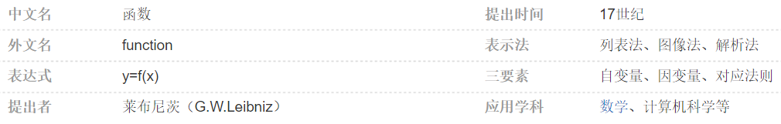
实体消歧
候选实体
函数（数学术语）
文本
已知
函数
f(x)
的
定义域
为
（-1,0）
函数（计算机函数）
提及
(mention)
定义域（数学物理化学名词）
定义域（品牌）
Notes:
识别出文本中的mention后，比如识别出函数，定义域等mention,还需要对mention进行实体消歧（entity disambiguation）。也就是这个mention提及的是哪一个实体。 比如函数可以是数学术语，也可以是计算机中的函数，根据上下文，判断指代的是数学中的函数。

Slide 34
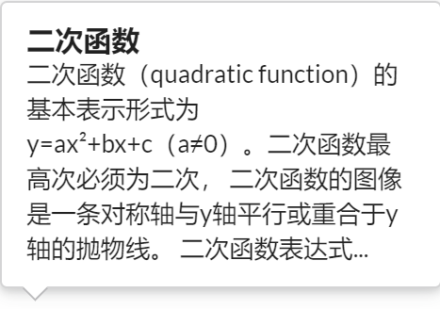
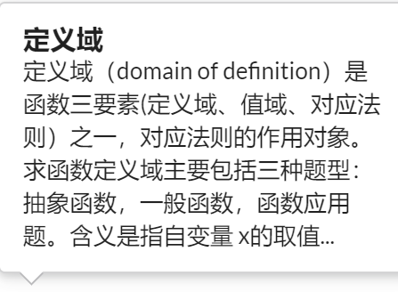
实体链接=实体识别+实体消歧
知识库中的实体
文本中的mention
Notes:
注意到实体链接就是先识别出来文本中的mention，然后将识别出来mention链接到知识库中实体，所以说实体链接=实体识别+实体消歧。
http://shuyantech.com/api/entitylinking/
已知二次函数g(x)的定义域为（-1，0）

Slide 35
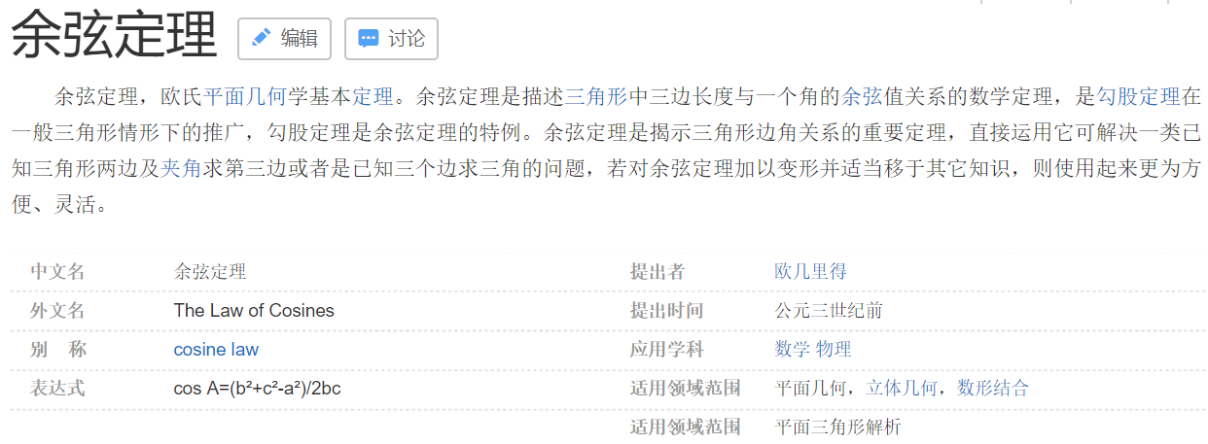
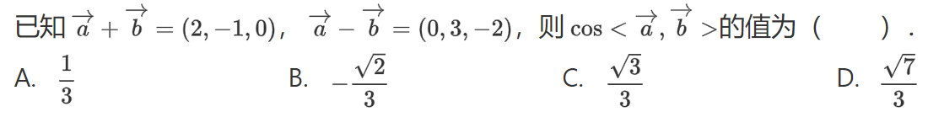
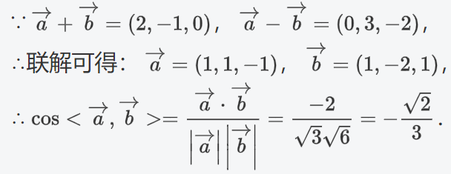
公式链接
Notes:
除了实体链接以外，还可以有公式链接。比如题目或者解析中某个公式使用了某个定理，可以将这个公式链接到它运用的定理上。

Slide 36
知识图谱规模质量评估
编号 | S | P | O | 正误
1 | 函数 _{（数学术语）} | 表达式 | f(x) | √
2 | 函数 _{（数学术语）} | 表示法 | 列表法 | √
3 | 函数 _{（数学术语）} | 表示法 | 图像法 | √
4 | 函数 _{（数学术语）} | 表示法 | 对应法则 | √
5 | 函数 _{（数学术语）} | 表示法 | 枚举法 | ×
6 | 元素_{（数学概念）} | 特性 | 确定性 | √
7 | 元素（数学概念） | 特性 | 互异性 | √
8 | 元素（数学概念） | 特性 | 无序性 | √
知识图谱规模
包含多少个实体
多少个关系
质量评估
一般采取抽检方式。
抽取若干个三元组(比如500个)，对每一个三元组进行真假判断，统计准确率。
准确率：7/8=87.50%
Notes:
构建好了知识图谱后，我们需要对构建好的知识图谱进行规模和质量的评估。 规模一般用知识图谱中有多少个实体，有多少个关系来描述。 质量一般可以用准确率来衡量。由于知识图谱三元组数量多，我们一般抽取若干个三元组，比如500个，对每一个三元组进行真假判断，然后统计准确率。 右表展示了抽取8个三元组，计算准确率的过程。 一般来讲，众包构建的准确率较高，自动化构建的准确率相对较低。 领域知识图谱准确率较高，通用知识图谱准确率相对较低。
确定性：对于一个给定的集合，集合中的元素是确定的，任何一个对象或者是或者不是这个给定的集合的元素。

Slide 37
知识图谱存储与查询
基于图数据库的存储与查询（Graph DBMS）
基于关系型数据库的存储与查询（rELATIONal DBMS）
Notes:
接下来我们介绍知识图谱存储与查询。
知识图谱存储和查询可以分为两类，一类是基于图数据库的，一类是基于关系型数据库的。

Slide 38
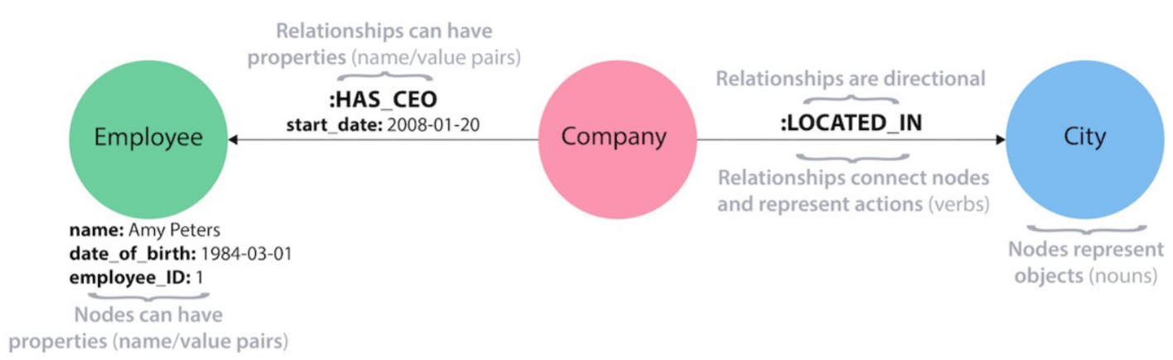
图数据库管理系统
图数据库领域中多采用属性图（property graph）作为数据模型; 由节点和边构成。
节点可以有一个或者多个标签（Labels）; 节点可以有属性（键值对）;
边有一个类型和方向；边也可以有属性
Notes:
我们先介绍基于图数据库的管理系统。 属性图(property graph)是图数据库中最常用的数据模型，由节点和边构成。 比如下面这幅图，有三个节点，每个节点表示一个对象。 第一个节点的标签是Employee，这个节点的属性用键值对存储，比如姓名为Amy peters, 出生日期为1984年3月1日，ID为1。 Company 和 Employee之间有边HAS_CEO，边上也可以有属性，比如Company has CEO 开始日期为2008年。
A property graph has these elements:
a set of vertices
each vertex has a unique identifier.
each vertex has a set of outgoing edges.
each vertex has a set of incoming edges.
each vertex has a collection of properties defined by a map from key to value.
a set of edges
each edge has a unique identifier.
each edge has an outgoing tail vertex.
each edge has an incoming head vertex.
each edge has a label that denotes the type of relationship between its two vertices.
each edge has a collection of properties defined by a map from key to value.

Slide 39
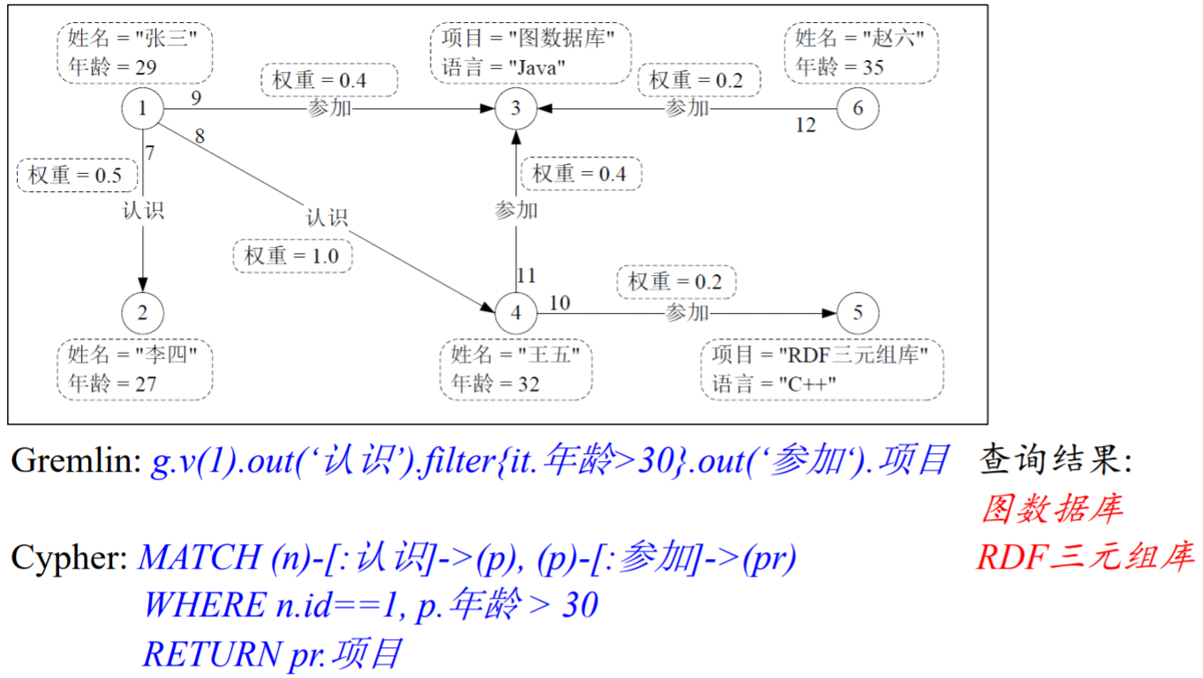
图数据库管理系统
Notes:
下面是一个图数据库查询1号节点认识的节点中，年龄大于30的节点参加过的项目。 其中Gremlin和Cypher是图数据库两种查询语言。 Gremlin是过程式（procedural）语言；用户需指明具体的导航步骤，也就是在图上怎么走；它是业界标准查询语言，除了Neo4j外，几乎所有图数据库均支持。 Cypher是Neo4j专用语言，它是声明式（declarative）语言；用户只需声明“查什么”, 无需关心“怎么查”；

Slide 40
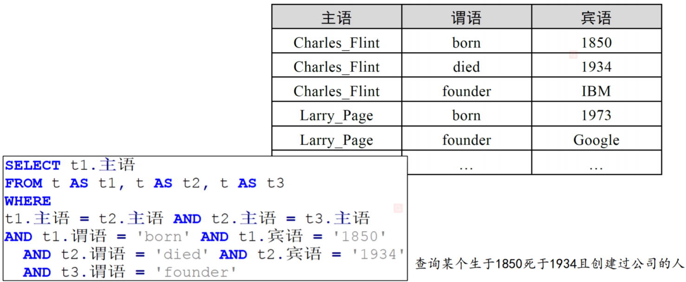
基于关系型数据库的存储方案：三元组表
将图数据用三元组表示
将每个三元组作为表中的一行记录
多跳查询时会产生自连接（self-join）操作
Notes:
当然我们也可以利用关系型数据库对知识图谱进行存储。我们可以将图数据用三元组表示，将每一个三元组作为表中的一行记录。 下面是查询生于1850年，死于1934年，创建过公司的人。 采用关系型数据库存储，多跳查询会产生自连接（self-join）操作。 比如A->B为一跳，A->B->C为两跳。

Slide 41
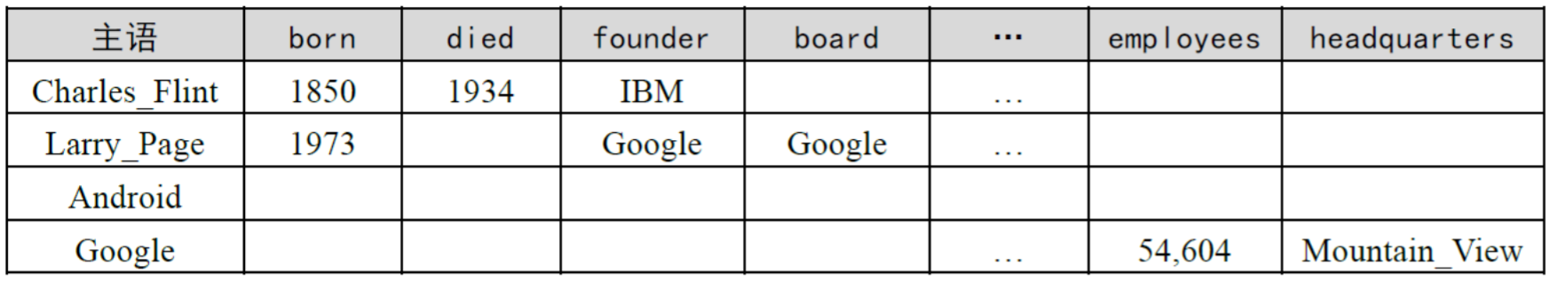
基于关系型数据库的存储方案：水平表
每行存储一个主语对应的所有谓语和宾语
适合于谓词数量较少的知识图谱
对于一个主语，一般只在极少的列上有值，导致稀疏
存储多值属性或一对多联系需要对宾语进行拼接
Notes:
也可以采用水平表的方式进行存储，每一行存储一个主语对应的所有的谓语和宾语。 这种存储方式适合于谓词较少的知识图谱。 主语一般只在极少的列上有值，导致存储空间浪费。 并且这种存储方式很难存储多值属性或者一对多关系。 比如函数的三要素是定义域、值域和对应法则，用水平表存储这种多值属性，需要对值拼接后才能存储。

Slide 42
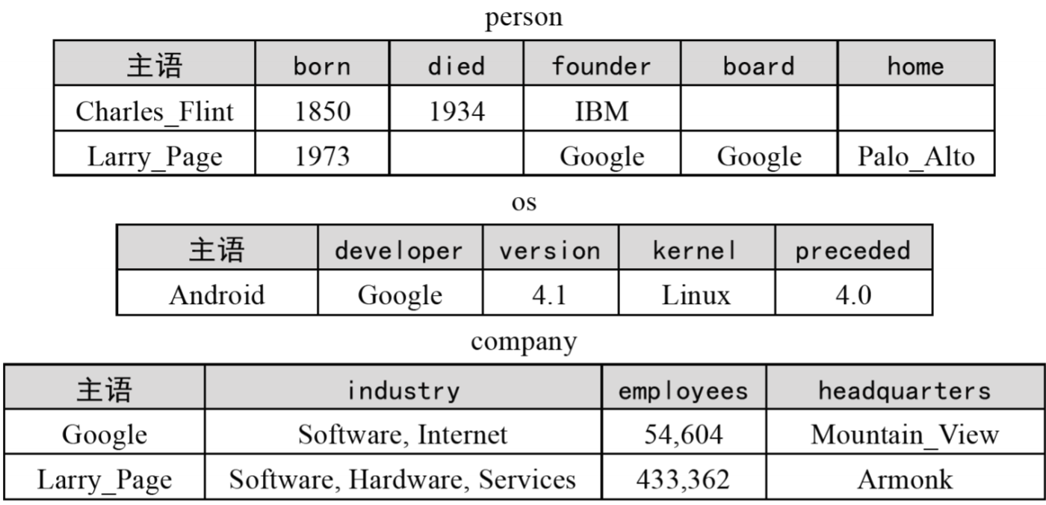
基于关系型数据库的存储方案：属性表
相对于对水平表的划分; 将不同类型实体存入不同的表中
适合于实体种类较少的情况; 存储多值属性或一对多联系也需进行拼接
Notes:
也可以按照实体的类型对知识图谱进行划分，这种方式适合于实体类别较少的情况。 同样地，存储多值属性或一对多关系需要对值进行拼接。

Slide 43
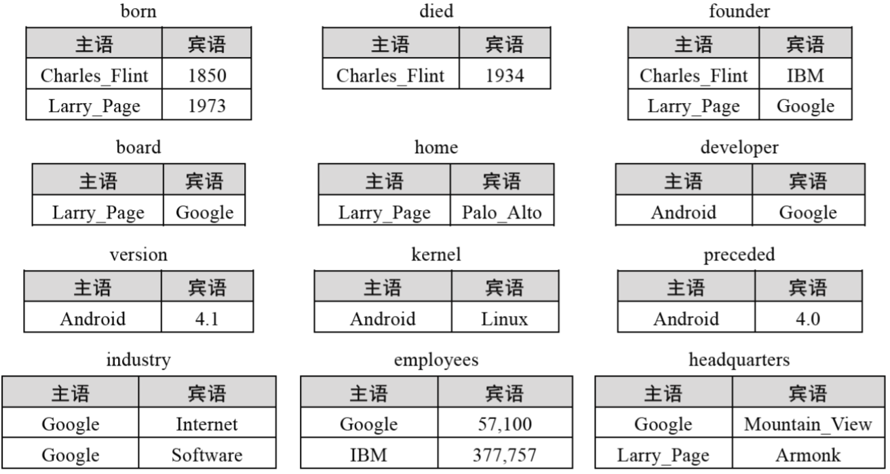
基于关系型数据库的存储方案：垂直划分
相当于对三元组表按谓词划分; 为每种谓词创建一张两列表
解决了稀疏性及多值属性问题; 涉及多个谓词的查询将导致多表连接操作
Notes:
也可以根据谓词对知识图谱进行划分。对每一个谓词创建一张表。这种方式解决了数据存储稀疏性问题，也可以存储多值属性。 但是涉及多个谓词的查询会导致多表连接操作。

Slide 44
知识图谱的应用
以推荐系统为例
推荐系统中为什么要用知识图谱？
知识图谱在推荐系统中怎么用？
Notes:
知识图谱的应用有很多，我们主要介绍知识图谱在推荐系统中的应用。

Slide 45
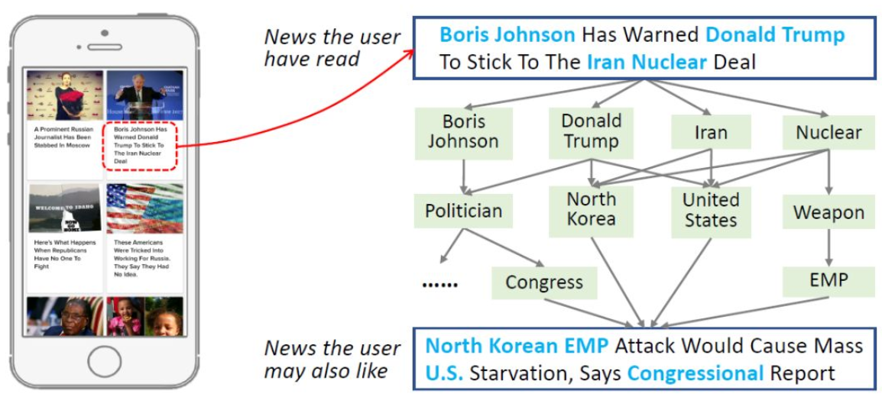
为什么要在推荐系统中使用KG
Notes:
如图是一个新闻推荐的例子，假设某个用户看过一条新闻，这个新闻的内容是： Boris Johnson Has Warned Donald Trump To Stick To The Iran Nuclear Deal（鲍里斯·约翰逊警告唐纳德·特朗普坚持伊朗核协议）。 从这条新闻中提取出4个实体，然后对这些实体做一跳，两跳，三跳扩展，会发现这些实体都指向另外一条新闻： North Korean EMP Attack Would Cause Mass U.S. Starvation, Says Congressional Report（国会报告称，朝鲜电磁脉冲攻击将导致美国大规模饥荒）。 这2条新闻的单词都不一样，利用知识图谱可以发现他们底层之间的关联。

Slide 46
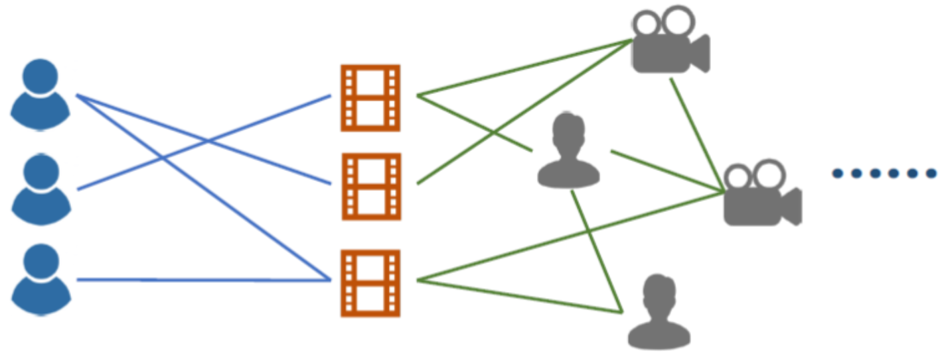
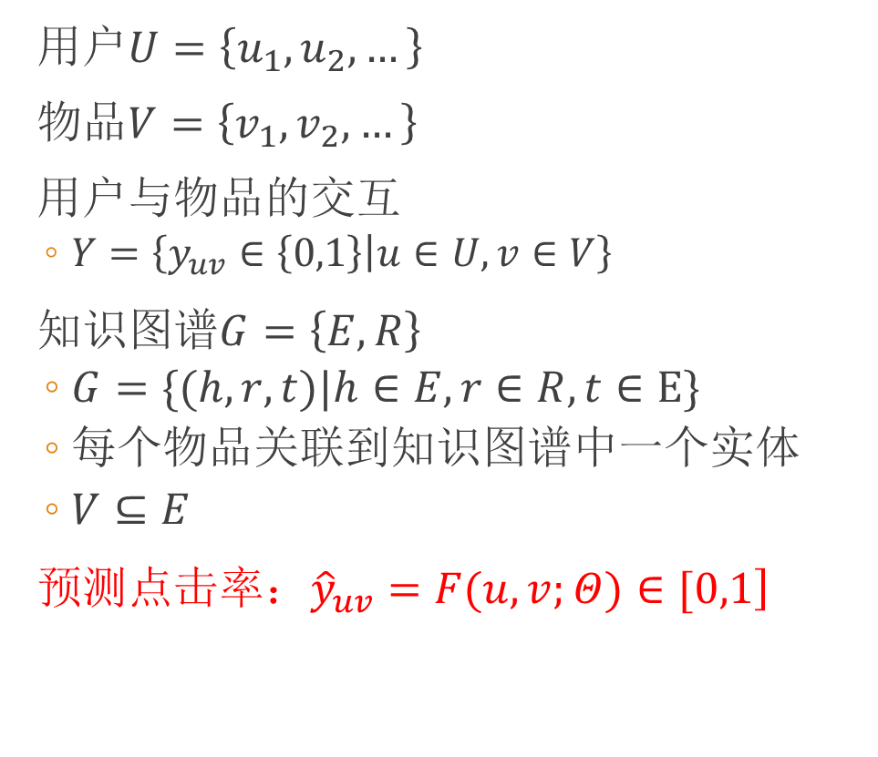
KG辅助推荐形式化定义
非商品实体
(non-item entities)
用户$U=\left\{u_{1},u_{2}, …\right\}$
物品$V=\left\{v_{1},v_{2},…\right\}$
用户与物品的交互
$Y=\left\{y_{uv}∈\left\{0,1\right\} | u∈U, v∈V\right\}$
知识图谱$G=\left\{E, R\right\}$
$G=\{(h,r,t)|h∈E, r∈R, t∈E\}$
每个物品关联到知识图谱中一个实体
$V⊆E$
预测点击率：$\left.{\hat{y}}_{uv}=F(u,v;Θ)∈[0,1\right]$
用户(users)
商品(items)
用户商品交互
（点击率）
知识图谱（KG）
Notes:
已知一个用户的集合Users，一个物品的集合Items，用户和物品的交互矩阵Y，y_{uv}=1表示用户点击过某个物品，0表示未点击。
每个物品v在KG中对应一个实体。物品是实体的一个子集。
目的是学习一个预测函数F，给定u,v，预测点击率ŷuv，θ是模型的参数。

Slide 47
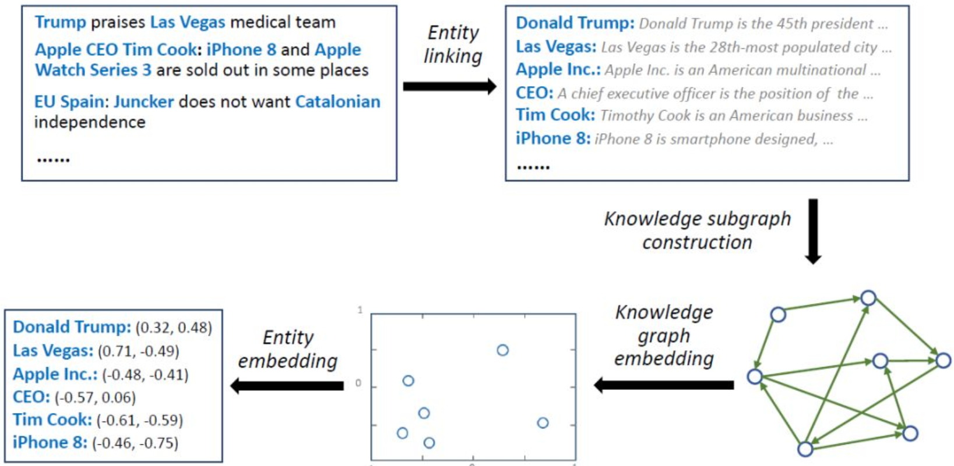
基于embedding方法：DKN方法
Notes:
DKN方法是给出一段新闻，提取新闻中的实体，根据这些实体，构建一个知识图谱子图，对子图做embedding，得到每个实体的embedding。
DKN: Deep knowledge-aware network for news recommendation, 属于基于embedding的知识图谱推荐方法，是2018年发表的论文，这篇论文是关于新闻推荐。
如上图，给出一段新闻，提取新闻中的实体，根据这些实体，构建一个知识图谱的子图，对知识图谱做embedding映射，得到每个实体的embedding，最后就得到每个实体的特征向量。

Slide 48
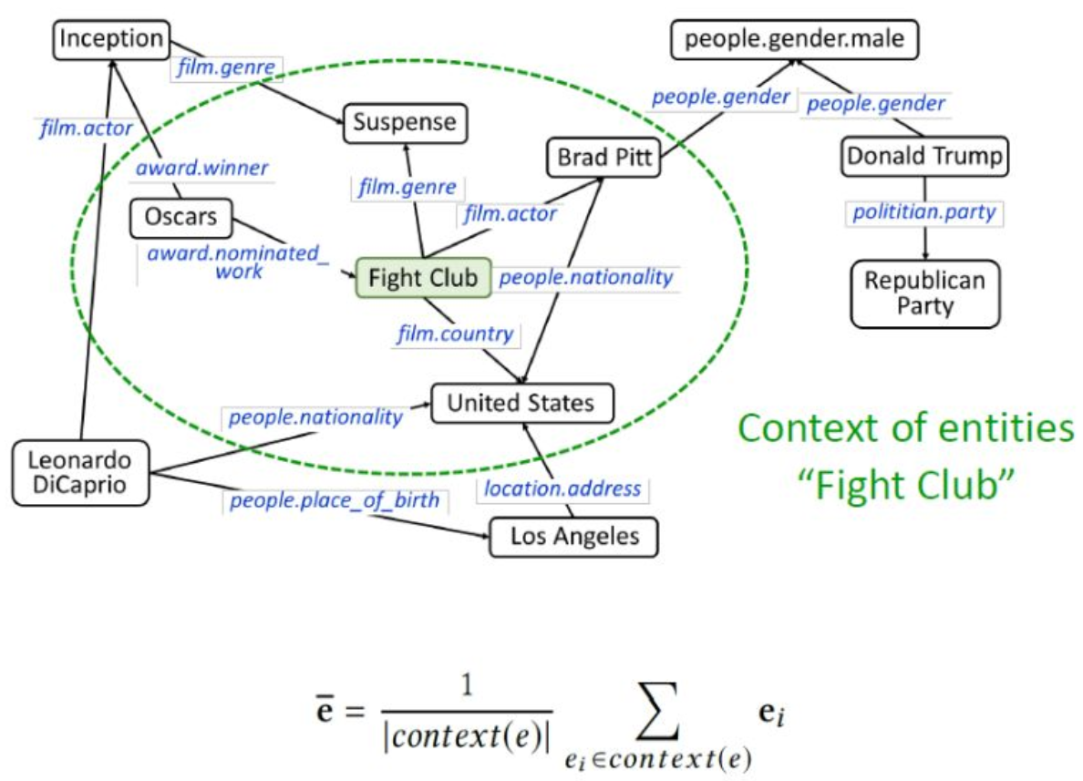
Notes:
比如实体Fight Club，与若干个其他实体连接，这些邻居实体可以作为该实体的上下文信息。将这些邻居实体的embedding求平均，得到该实体的上下文embedding。如上图公式中ē就是实体ei的上下文embedding。

Slide 49
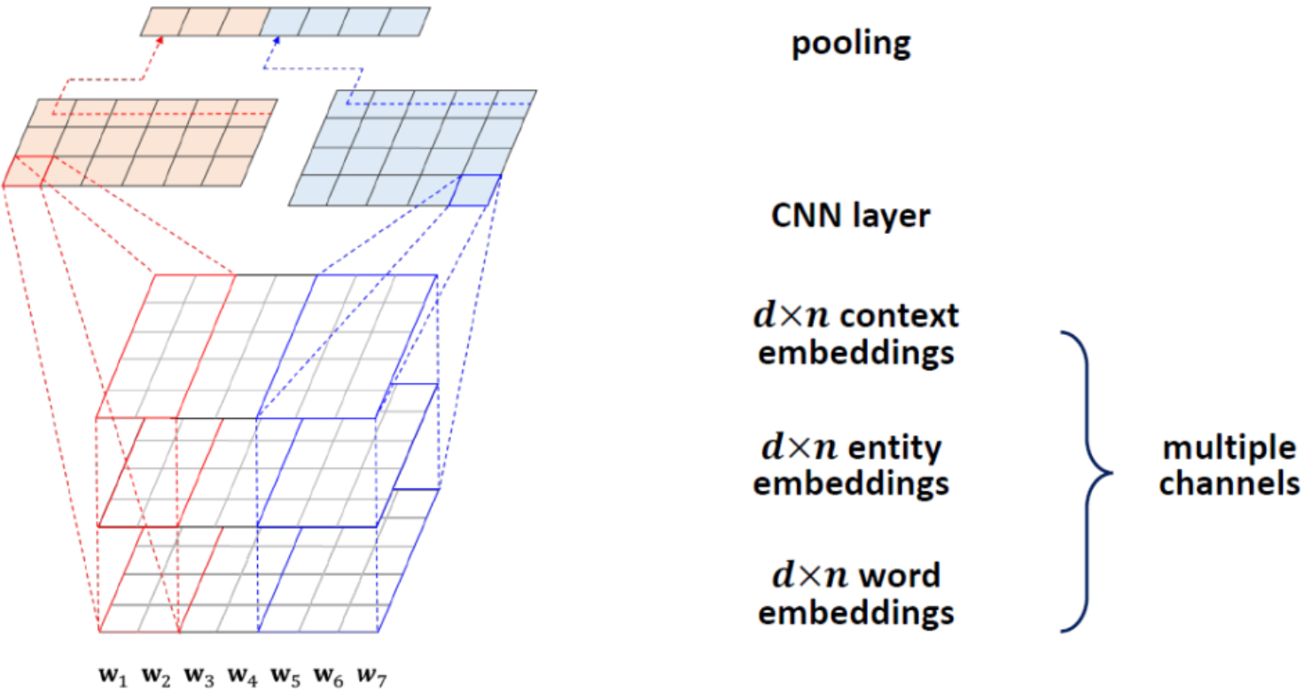
Notes:
前面介绍了实体表示，实体上下文表示，另外结合词向量，形成三个通道，进行卷积和池化，得到这个句子的表示，我们管这个方法叫KCNN。

Slide 50
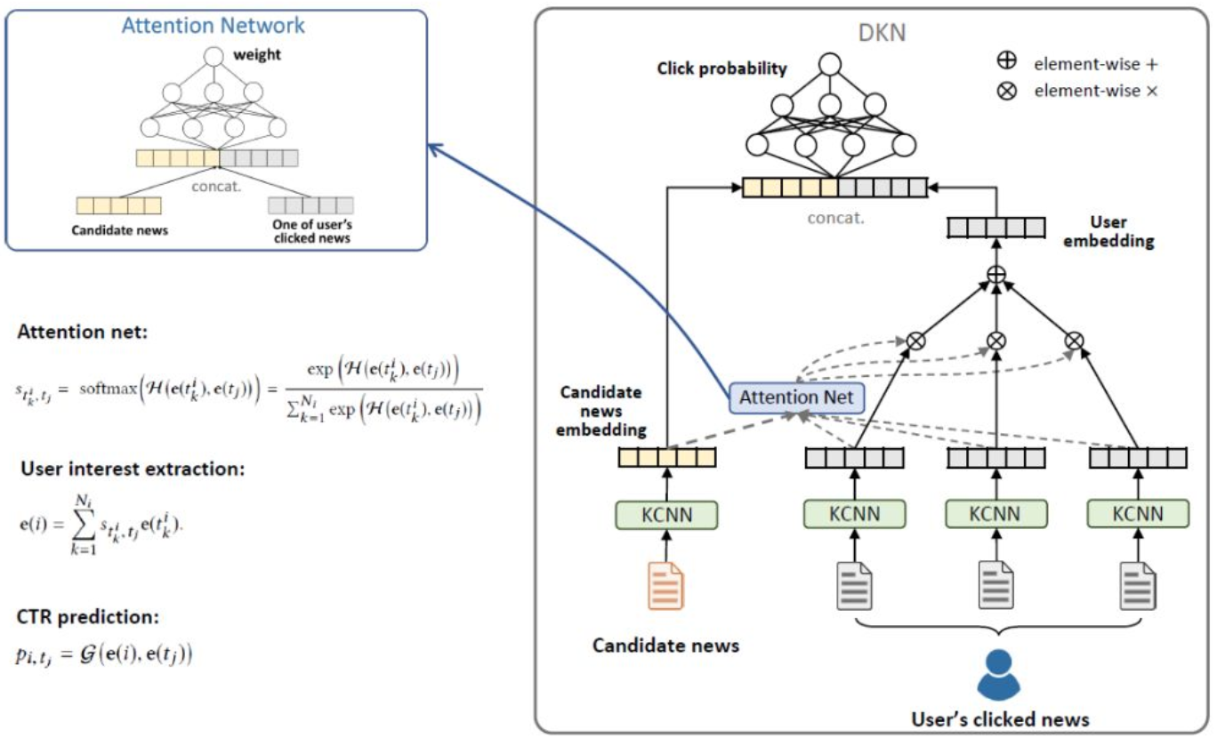
Notes:
假设用户点击过3条新闻，来了一个候选新闻，需要预测用户对候选新闻的点击概率。 用KCNN对这4条新闻做embedding，得到4个特征向量。 用Attention Net计算用户看过的每一条新闻与候选新闻之间的相似性。 用相似性得分对观看记录求加权平均，得到用户表示（User embedding）。 将用户表示和候选新闻表示拼接，用多层感知机（MLP）预测的点击率。

Slide 51
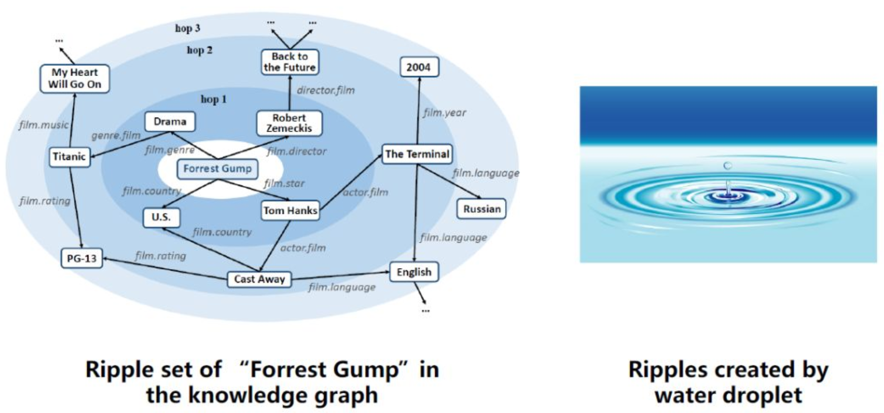
融入路径的embedding方法： RippleNet方法
Notes:
刚才DKN模型仅融入了实体的一跳信息，RippleNet除了融入一跳信息外，还融入了实体的两跳，三跳信息。Ripple是水波的意思。
RippleNet: Propagating User Preferenceson the Knowledge Graph for Recommender Systems，属于混合型知识图谱推荐方法，是2018发表在CIKM的一篇论文。
Ripple从名字上理解是水波的意思，水波是一层一层的，那这个算法是指在KG中某个实体，和该实体相连的其他实体也有一跳，二跳，三跳的关系，如上图列出了ForrestGump这部电影对应的3跳的临近实体。

Slide 52
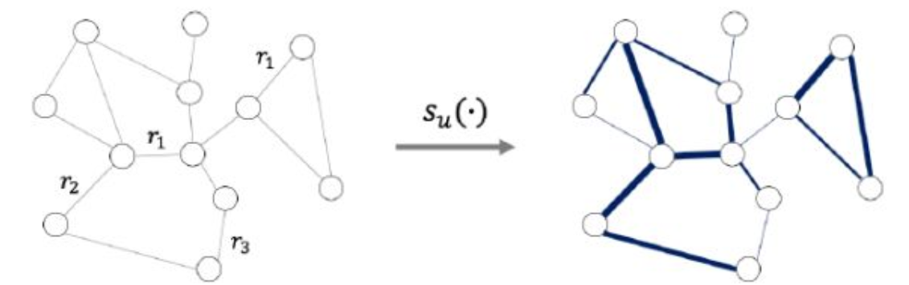
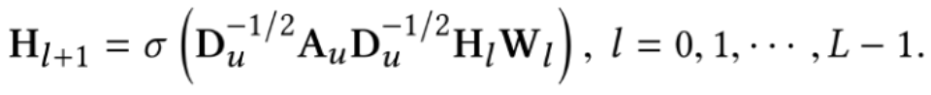
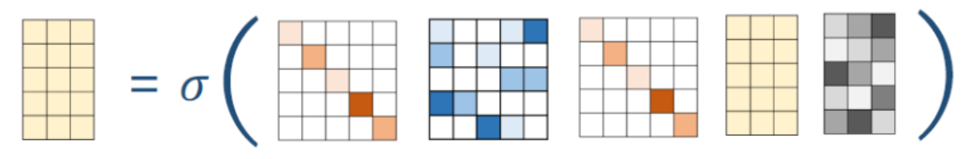
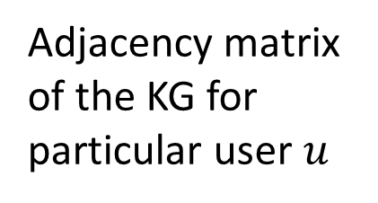
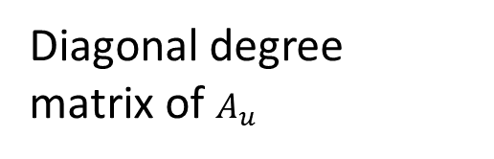
基于图的KGCN方法
Diagonal degree matrix of $A_{u}$
Adjacency matrix of the KG for particular user $u$
Entity embedding matrix
Trainable transformation matrix
Notes:
刚才介绍的RippleNet可以融入多跳信息，不过在实际使用中也只会使用两三跳信息。
知识图谱是一个图，可以直接利用图神经网络对知识图谱进行表示。
KG的边是关系，需要将关系转化为数值。由于用户的偏好是不一样的，对于每一个用户，引入一个打分函数，用于对知识图谱中每一个关系进行打分。
然后用图神经网络进行前向传播。其中Au是某个用户u对应的邻接矩阵。
Du是顶点的度矩阵，这是一个对角矩阵。
Wl就是训练传输参数矩阵。
Hl,Hl+1是entity对应的embedding矩阵。
σ是一个非线性函数。

Slide 53
总结
知识图谱主要技术有知识图谱的构建，存储和应用。
知识图谱的构建分为自动化构建和众包构建。
自动化构建主要包含实体识别，关系分类，实体消歧等任务。
知识图谱的存储分为图数据库存储和关系型数据库存储。
知识图谱的应用包括内容理解，搜索，推荐，问答，推理等。本文主要讲述了知识图谱在推荐系统中的应用。
Notes:
知识图谱主要技术有知识图谱的构建，存储和应用。
知识图谱的构建分为自动化构建和众包构建。
自动化构建主要包含实体识别，关系分类，实体消歧等任务。
知识图谱的存储分为图数据库存储和关系型数据库存储。
知识图谱的应用包括内容理解，搜索，推荐，问答，推理等。本文主要讲述了知识图谱在推荐系统中的应用。

